Slide 1
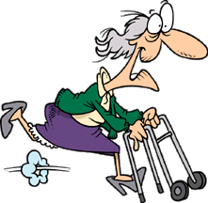
Rentner – Hidden Champions der mobile Apps

Slide 2
Unausgeschöpfte Potenziale im Mobile Marketing?
Durchschnittliche Nutzungsdauer in Minuten:
Anzahl der Nutzer:
– Lange Nutzungszeiten bei Rentnern für Entertainment und Social Media –
– Großes Potenzial bei Apps im Health- und Fitnessbereich –

Slide 3
Tablet vs. Smartphone
Bedarfsgerechte Apps für Rentner

